Slide 1
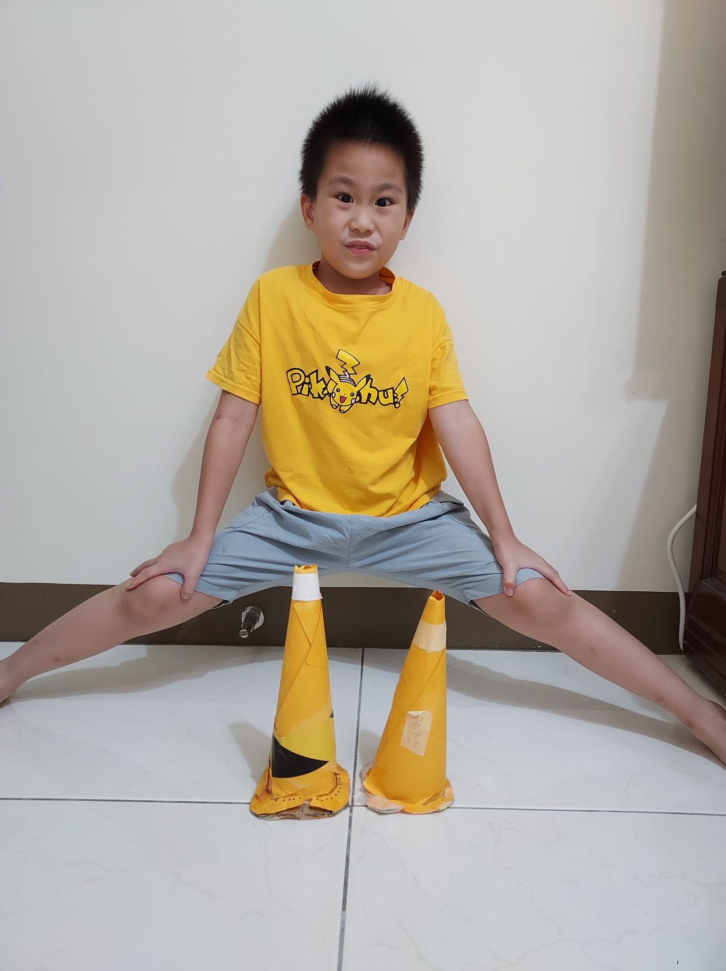
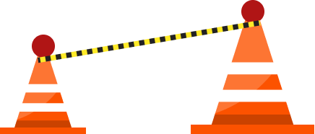
交通錐大集合
2022第25屆麥哲倫探索築夢計畫
二年愛班 莊宇諾

Slide 2
計畫內容
01
選擇主題
交通錐大集合
02
作品確認
七個立體作品＋展示書本＋電子檔
03
材料準備
04
成果展示

Slide 3
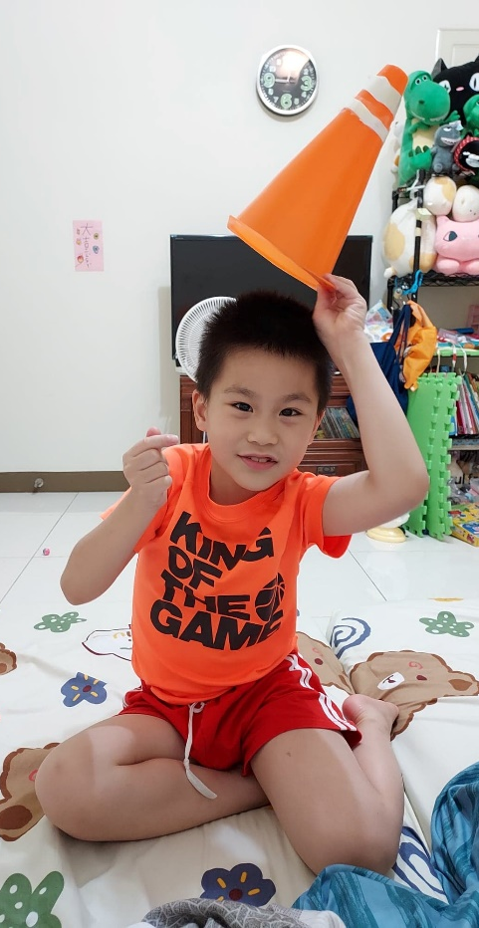
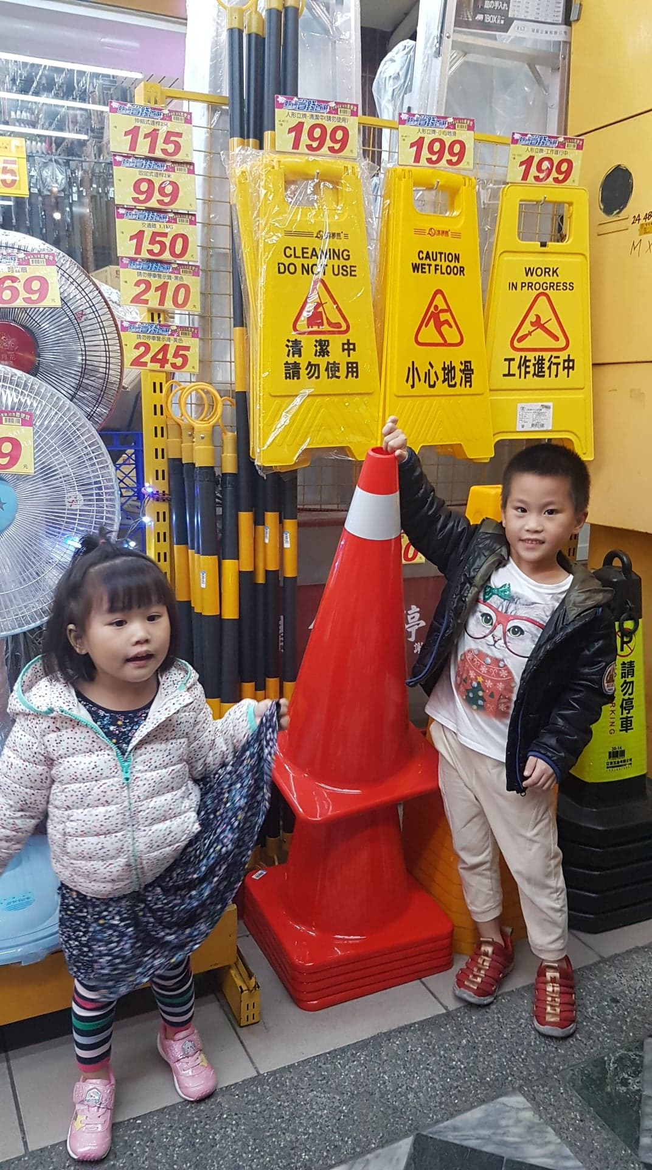
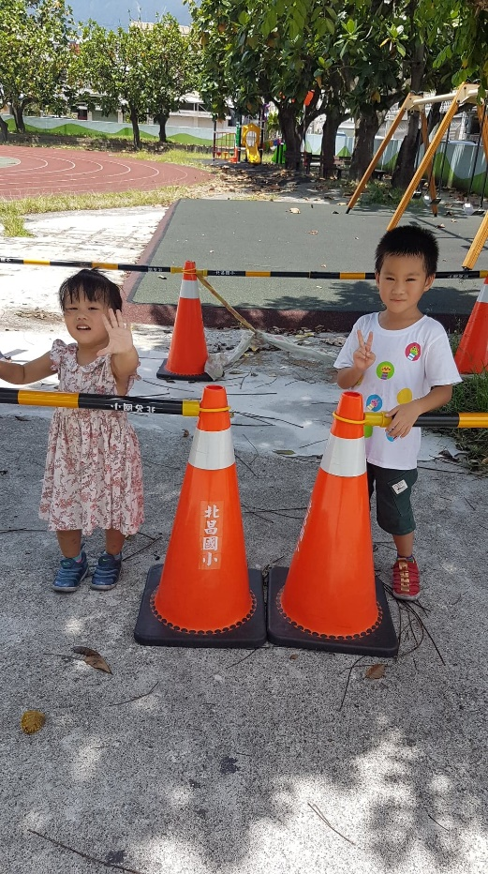
01選擇的主題->交通錐大集合

Slide 4
手作立體成品
其它
交通錐
展示書本
請勿停車三角錐
電子檔
請勿停車架
防撞桿
警示燈
紅藍爆閃警示燈
交通錐連接桿
02 作品確認

Slide 5
剪刀
廢物利用
美工刀
筆
黑黃膠帶
熱熔膠槍
膠帶
美術紙
紙箱
舊桌曆+扣環
03 材料準備

Slide 6
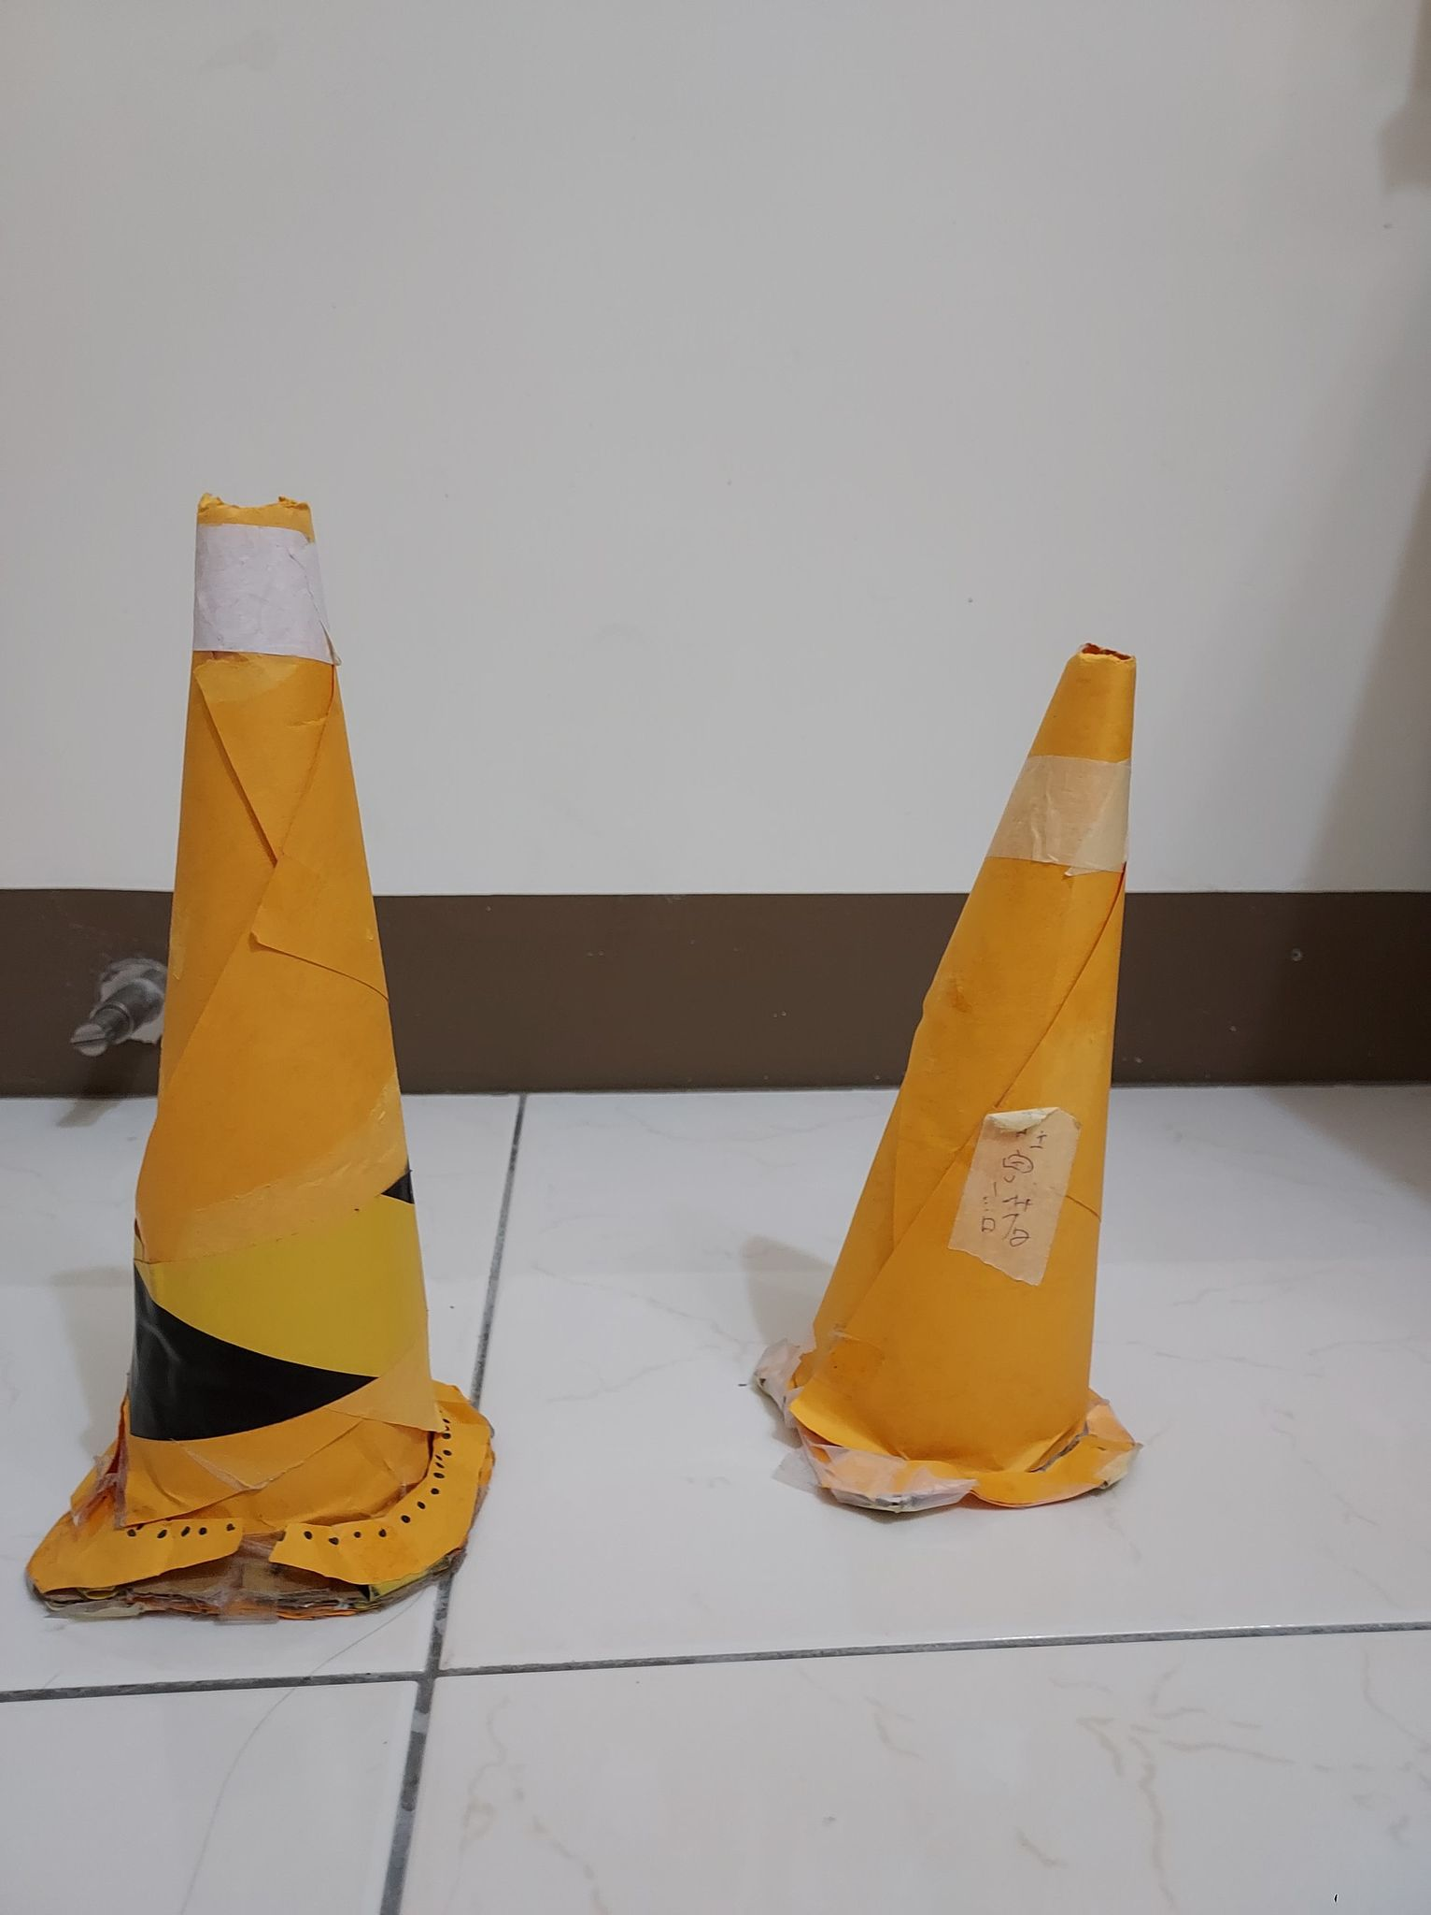
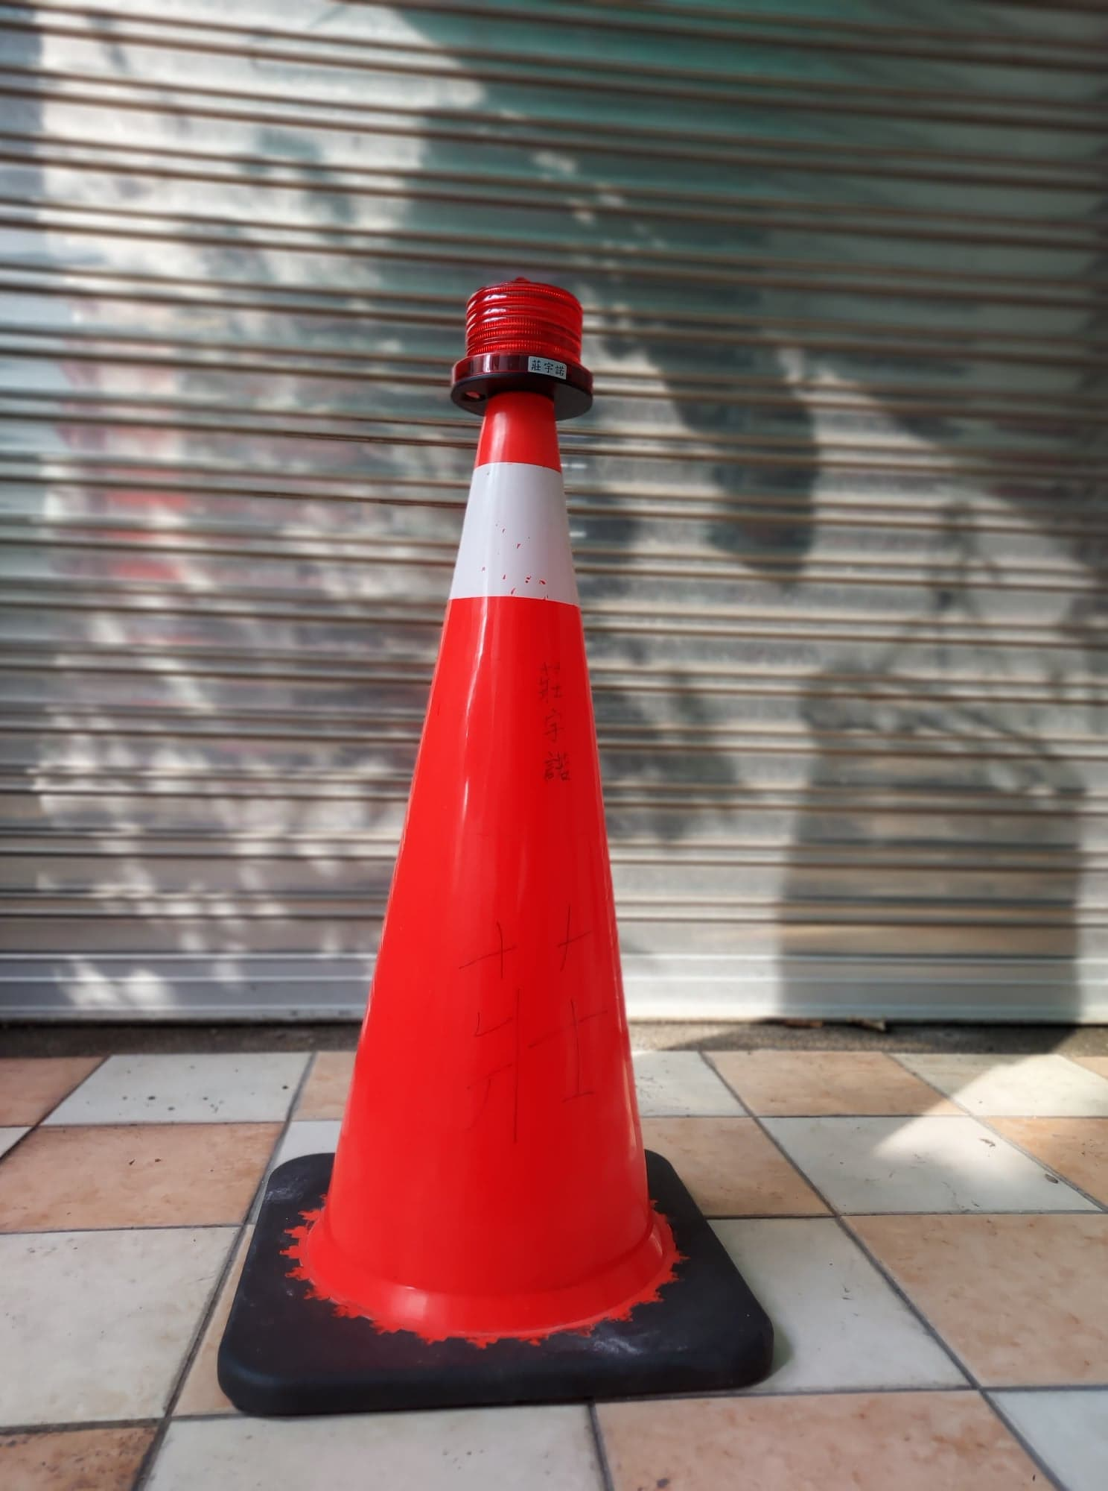
交通錐
常用於工地、馬路轉彎處、引導活動和節日的人流、停車場人車分流，在體育比賽做為選手的標示和誘導物等等。

Slide 7
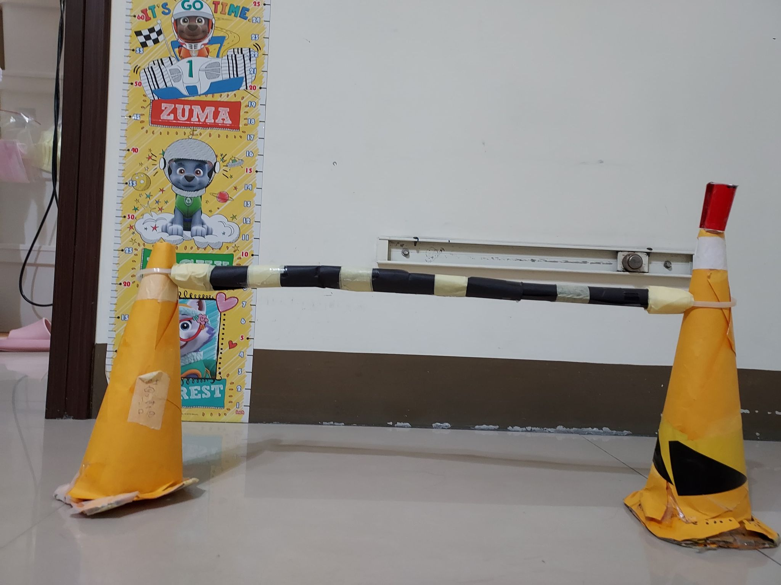
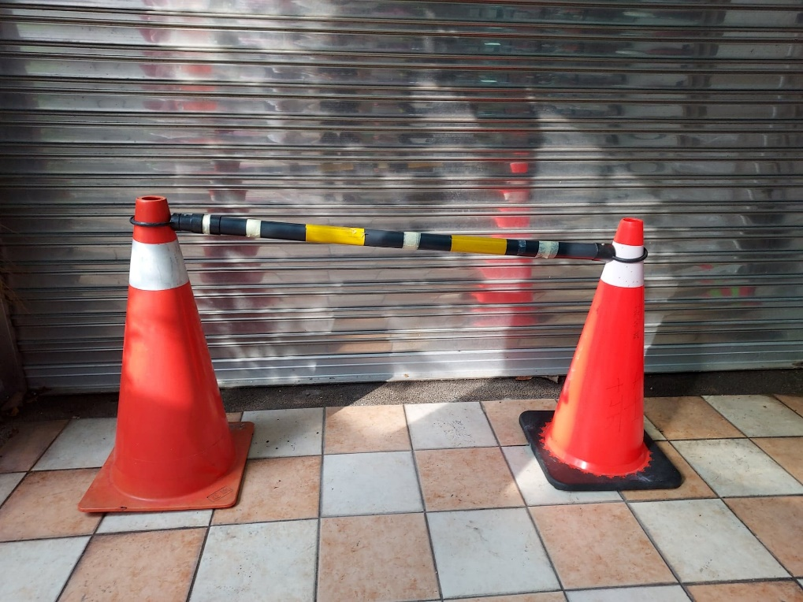
交通錐連接桿
和三角錐一樣常用於工地現場，連接桿可以連接兩個三角錐加大警示範圍

Slide 8
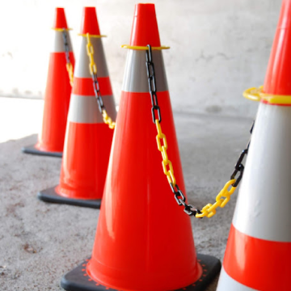
交通錐連接套環
●材質可以回收循環再生
●撞擊穩定度不穩易有危險
●方便收納
●避免進入、人車分離使用、警示隔離

Slide 9
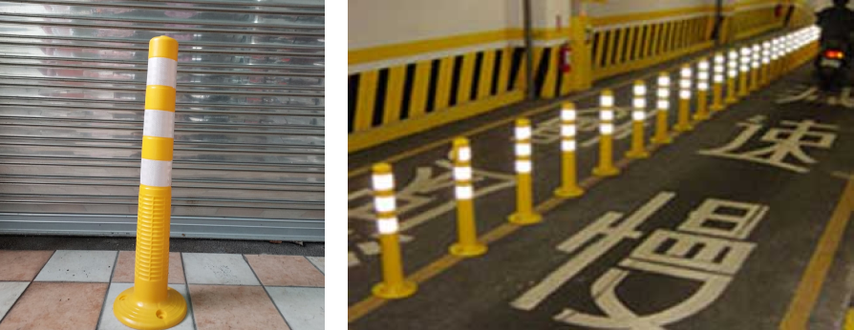
防撞桿
防撞桿又稱回復桿, 是道路上必看見的道安設備之一。它主要用於分隔車道，引導道路轉彎變道, 做為路面邊界防謢，防止車輛違規越線超車發生危險。

Slide 10
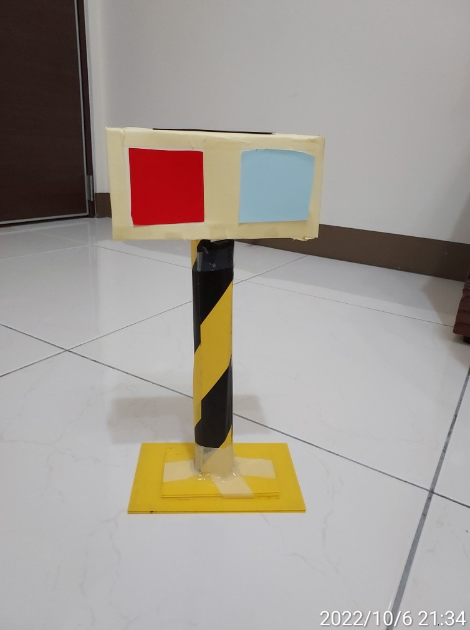
紅藍爆閃警示燈
此種設置常用於容易發生車禍的路口、彎道等，使用太陽能方式，並於夜間時段顯示。。

Slide 11
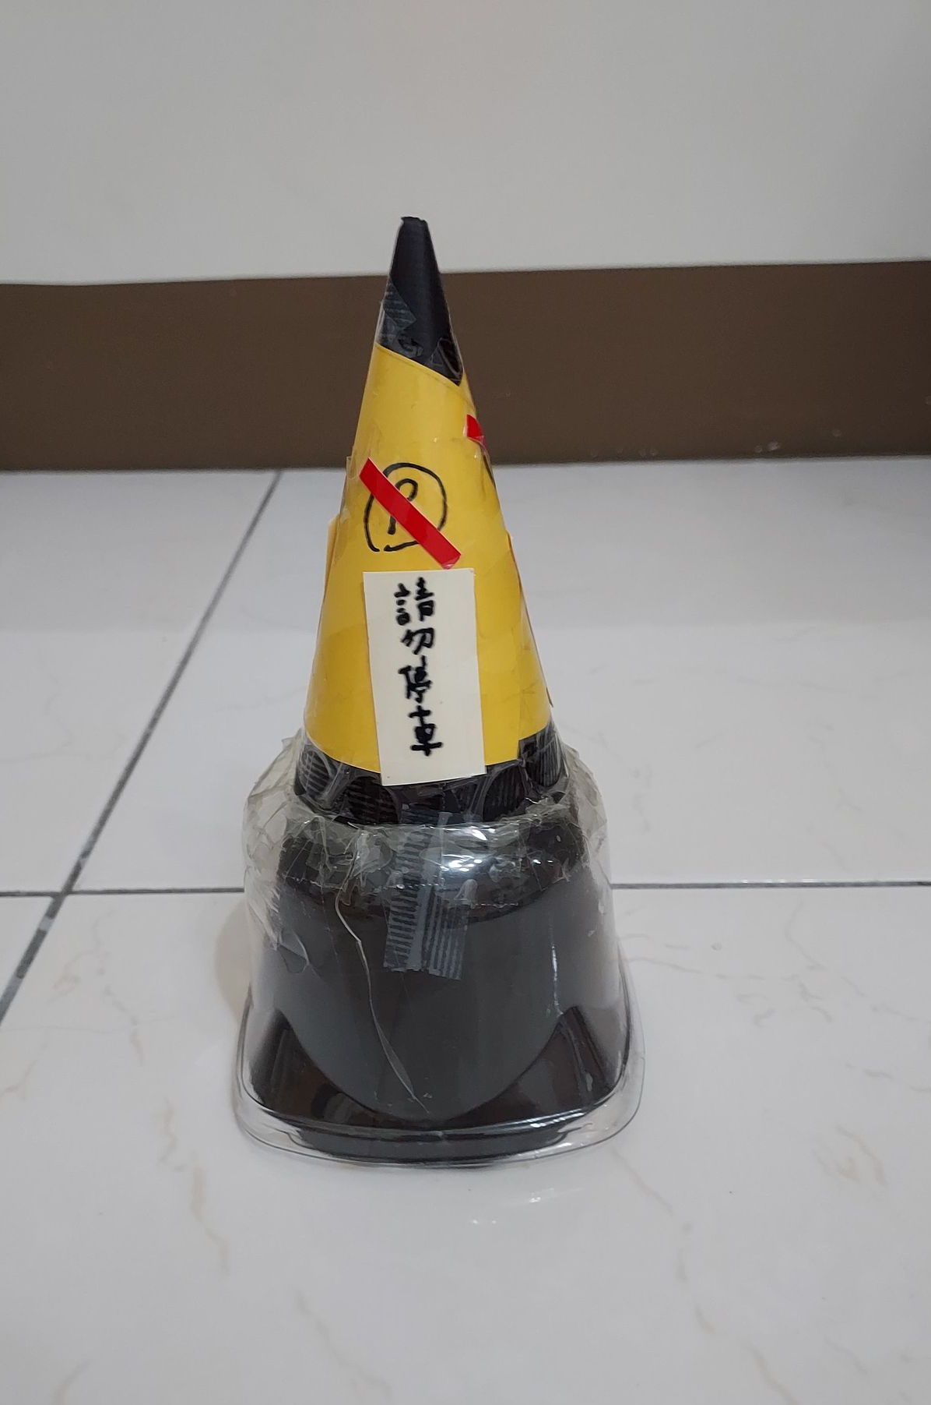
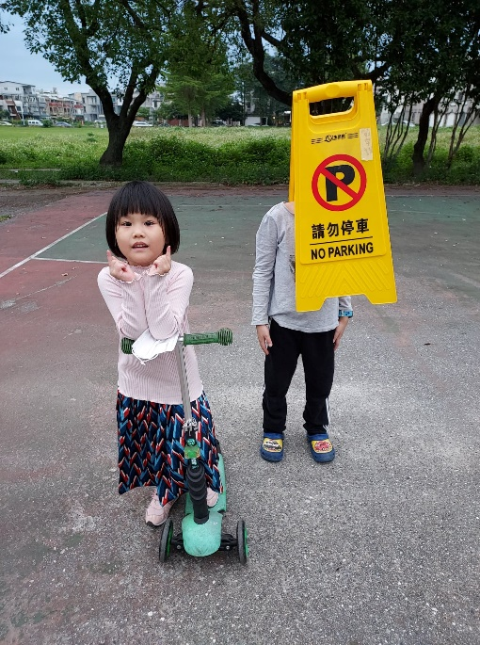
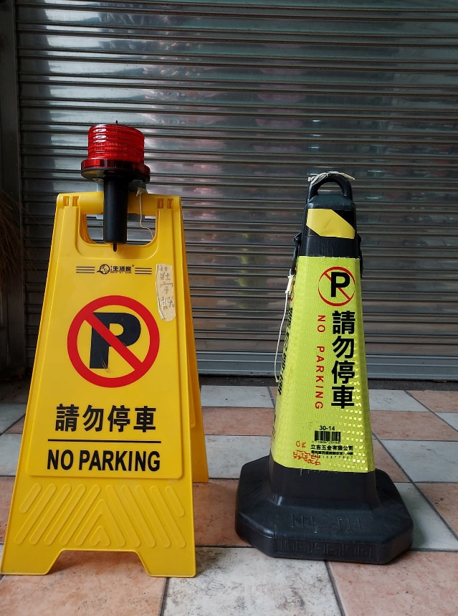
請勿停車三角錐
警告大家不能隨便亂停車喔！

Slide 12
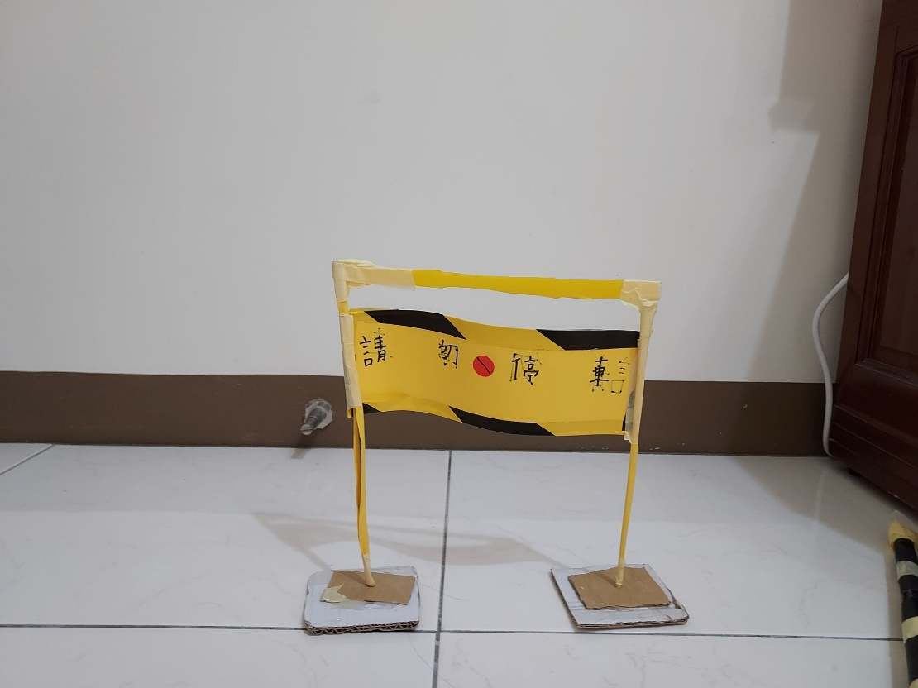
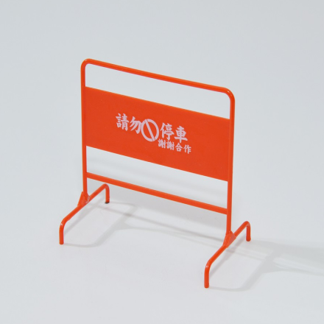
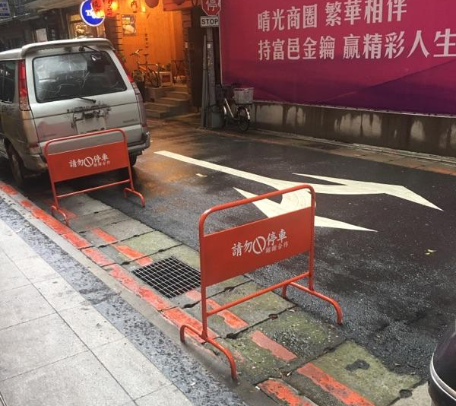
請勿停車架
這種的比較重能防風，不容易被風吹走，但是因為太重了不方便攜帶

Slide 13
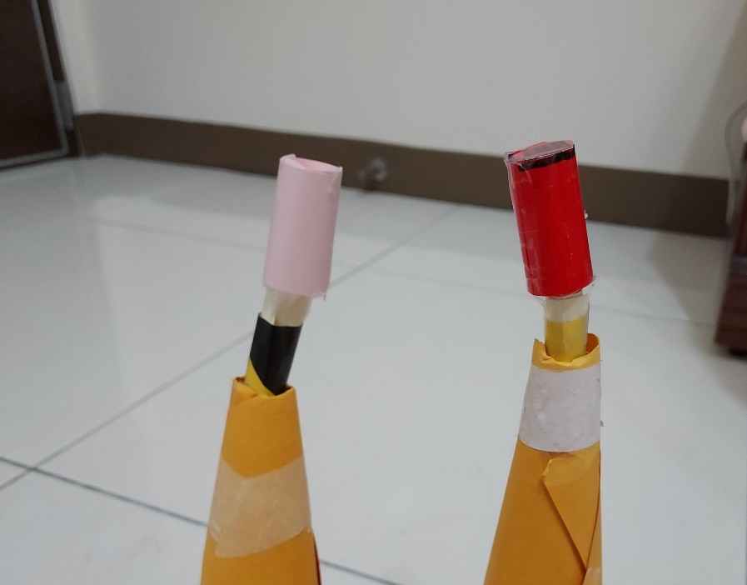
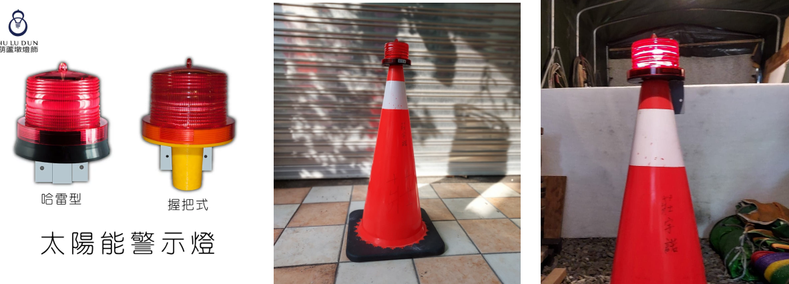
警示燈
以太陽能為能源的一種交通信號燈，它對來往於路口的車輛起警示作用，以減少交通事故的發生。

Slide 14
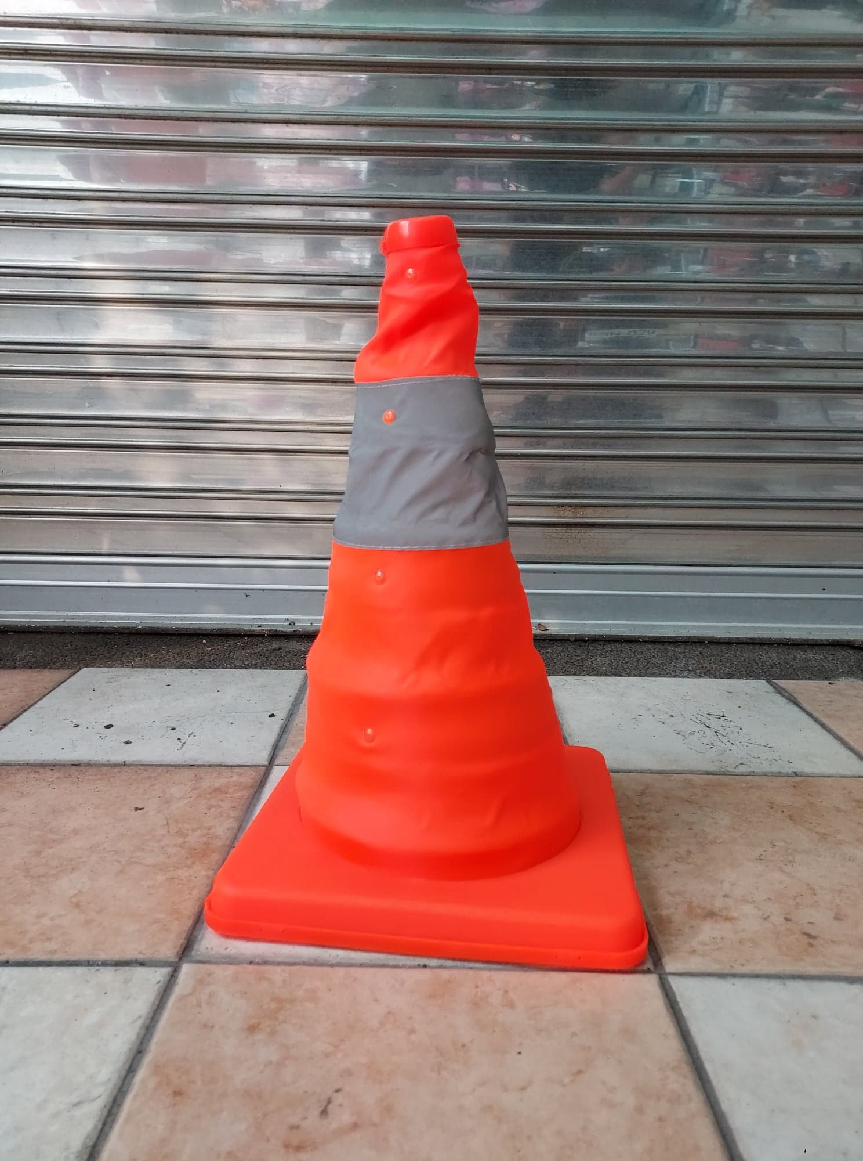
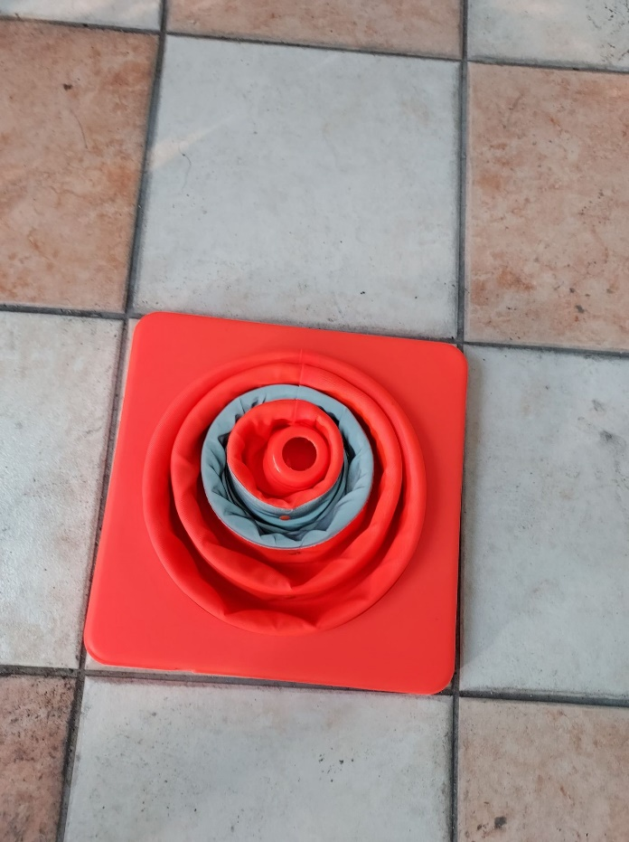
伸縮三角錐
警示用路人注意路況，最大優點是體積小容易收納，可放於車上 小孩也很好操作唷~！

Slide 15
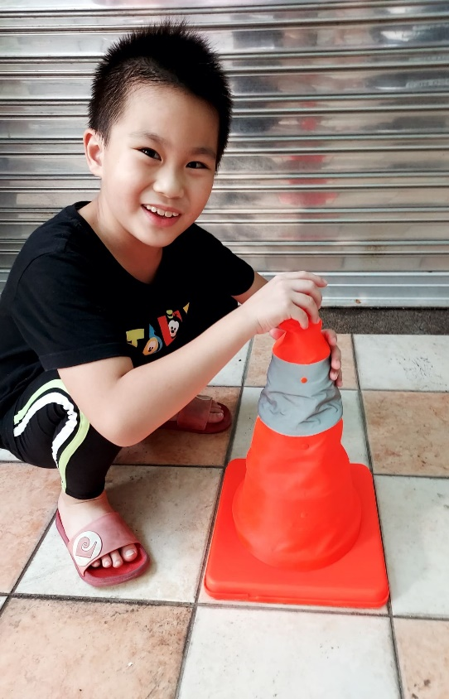
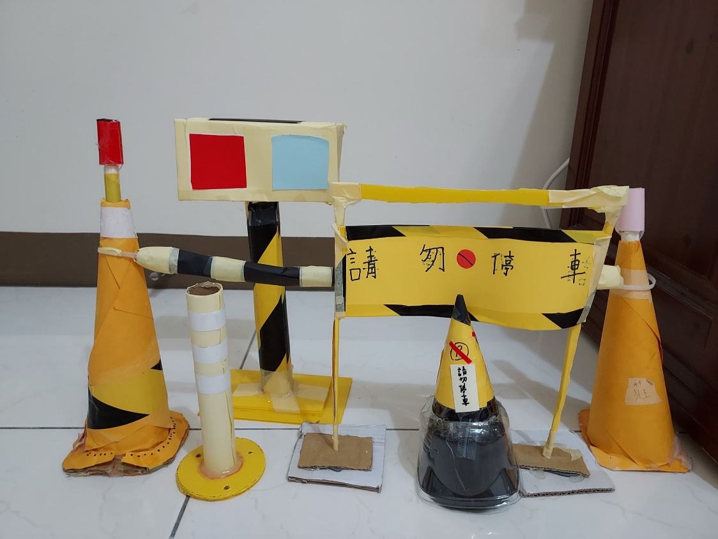
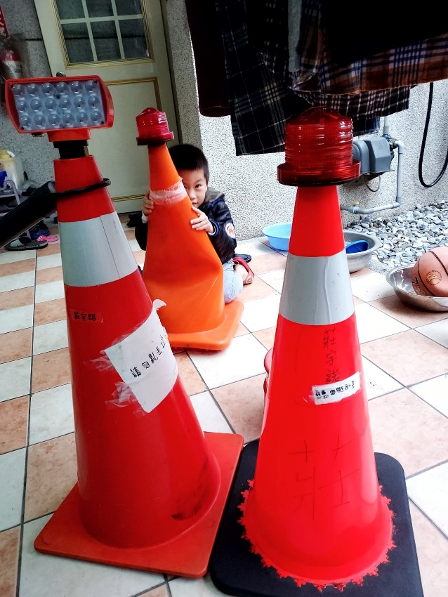
製作花絮

Slide 16
謝謝大家的聆聽
Thank You

